Slide 1

Bienvenidos

Slide 2

Es la integración de datos, audio e imágenes en un solo producto, con el objetivo de incentivar el mayor número de sentidos posibles de una audiencia: que puede darse de forma individual o grupal.
Producción Multimedia

Slide 3

EL SER
SABER
HACER
MODELO PEDAGÓGICO

Slide 4
La duración de cada módulo es de 15 sesiones
El proyecto Integrador consta de 8 sesiones
Importante consultar el manual de estudiantes, web FADP
El módulo se pierde con 3 faltas de asistencia no justificadas
El proyecto integrador es asesoría, y es de obligatoria asistencia
Exigir el contrato didáctico al inicio de cada módulo
Recomendaciones

Slide 5
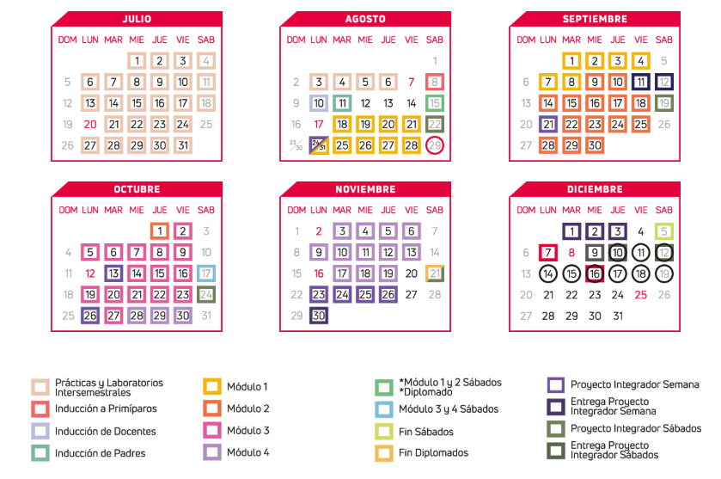
CALENDARIO ACADÉMICO

Slide 6
Se debe realizar la evaluación del docente que se publica en la página web de la institución www.fadp.edu.co
El estudiante es el responsable de consultar su nota a través de la página web, si no le es posible debe comunicarlo inmediatamente al coordinador
Los horarios de cada módulo se publicaran en la página web www.fadp.edu.co / ESTUDIANTES
Cualquier duda, sugerencia o inquietud primero consultarla con el docente, si no se recibe respuesta satisfactoria posteriormente comunicarla al coordinador del programa.
Recomendaciones

Slide 7
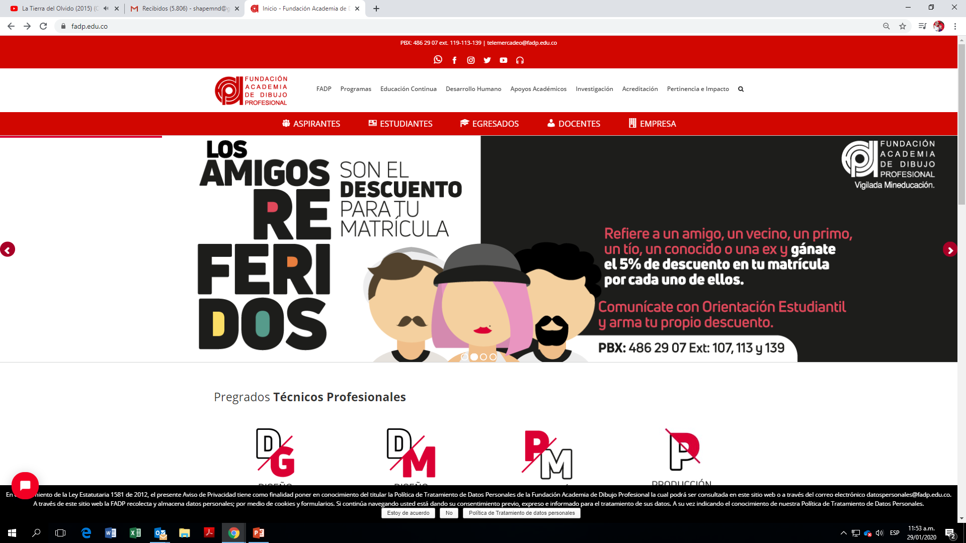
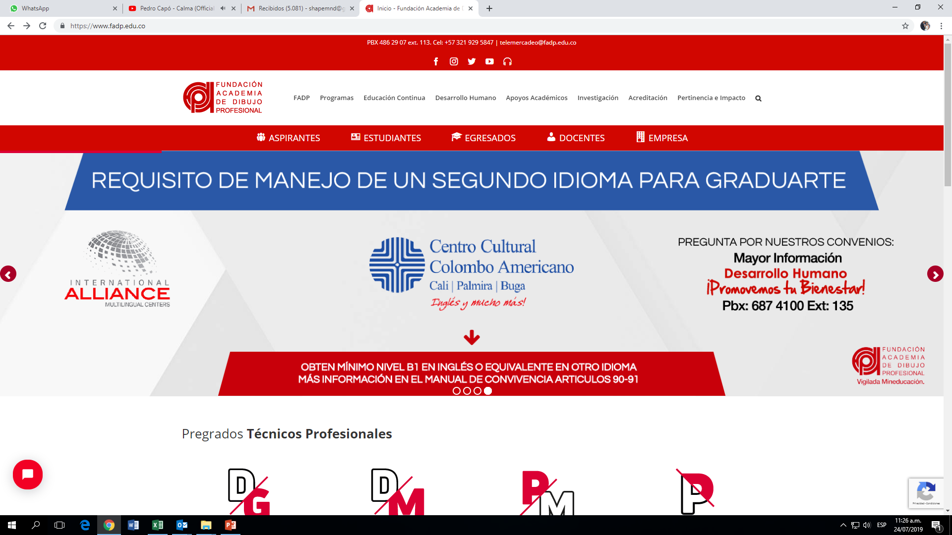
Recomendaciones

Slide 8
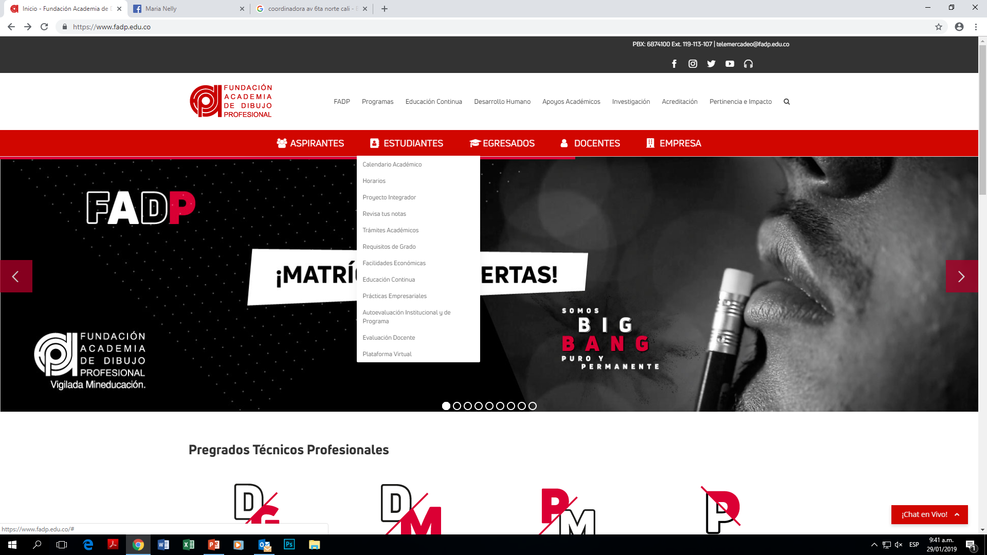
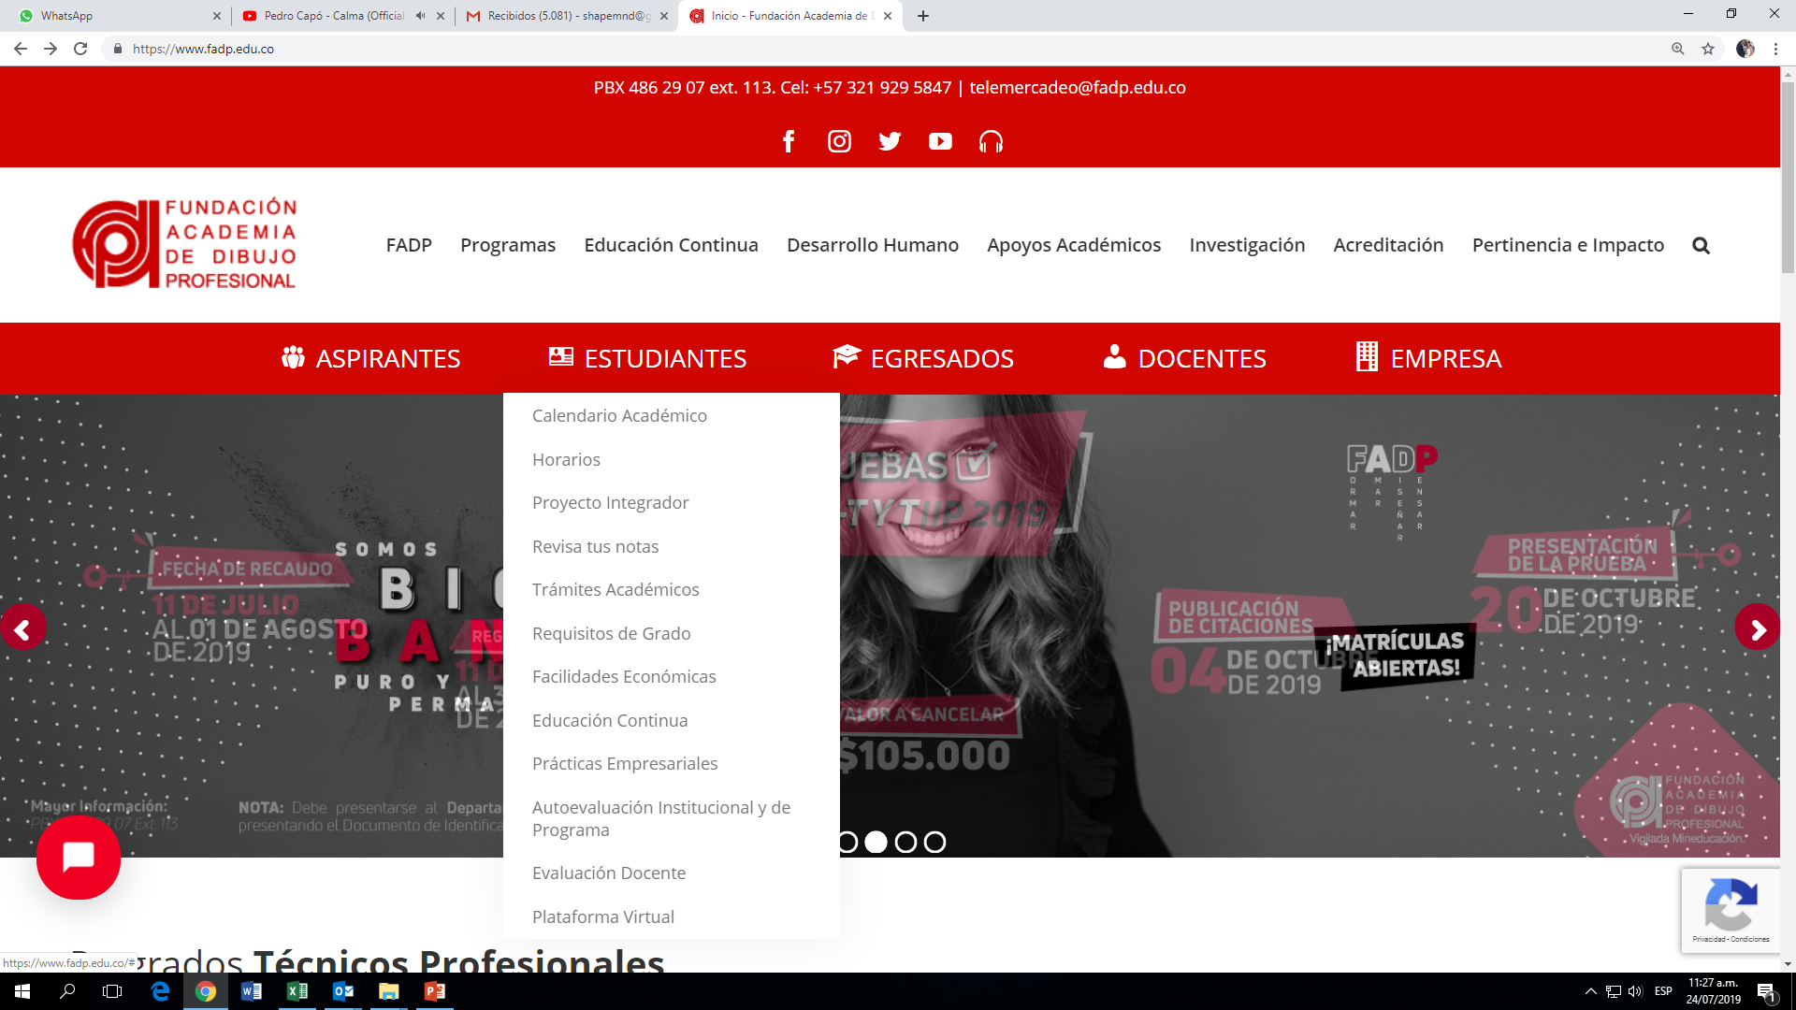
www.fadp.edu.co
Recomendaciones

Slide 9
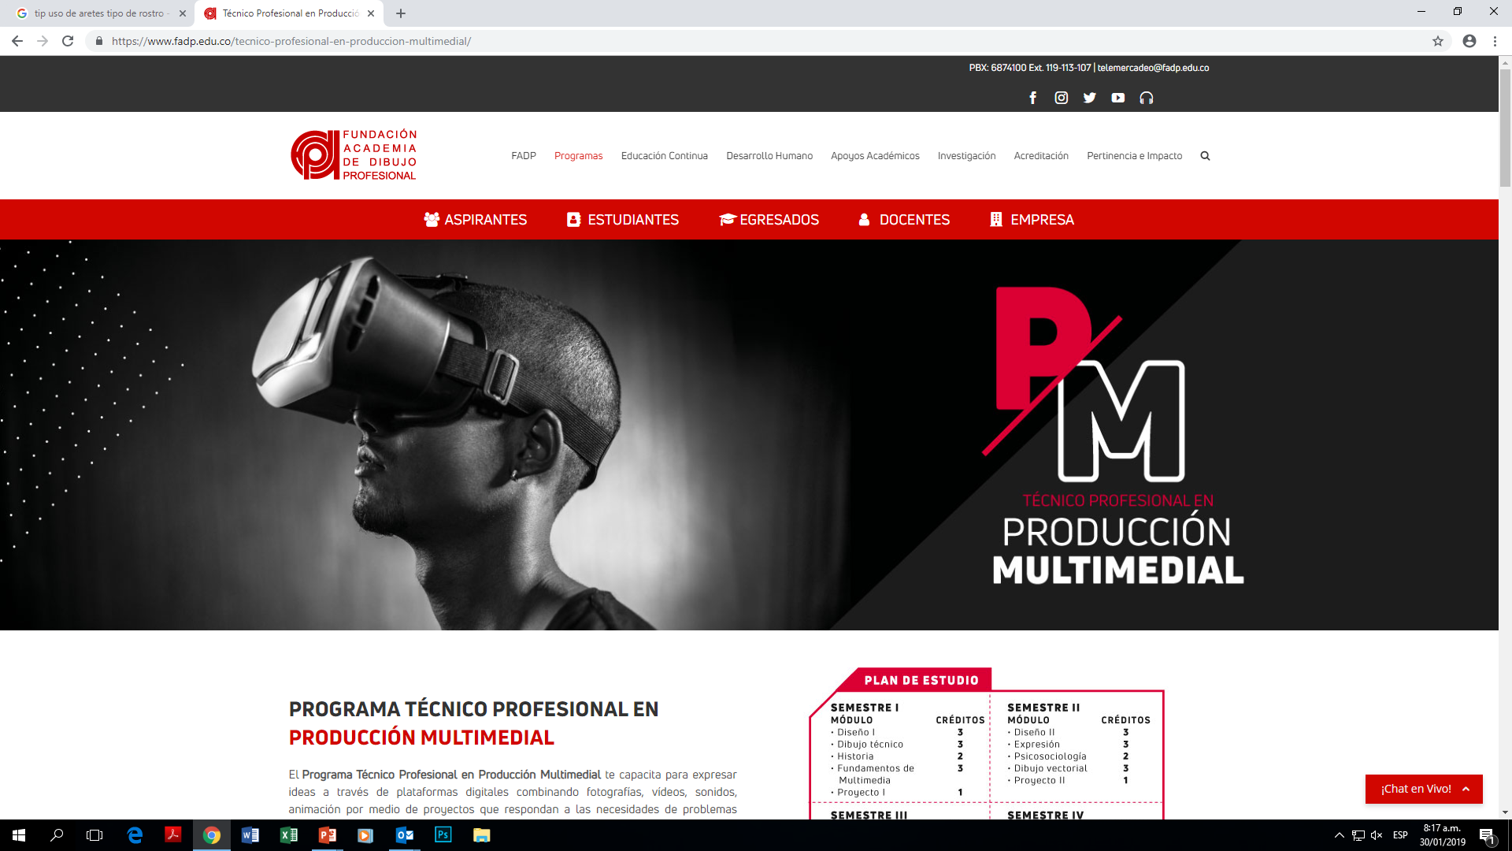
www.fadp.edu.co
Recomendaciones

Slide 10
www.fadp.edu.co
Recomendaciones

Slide 11
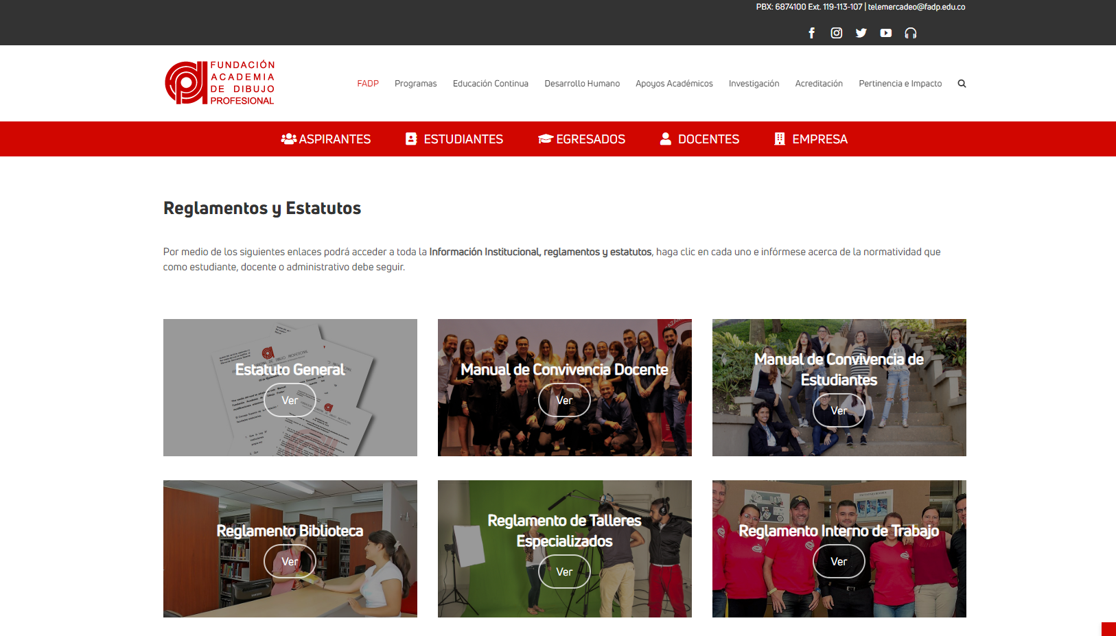
www.fadp.edu.co
Recomendaciones

Slide 12
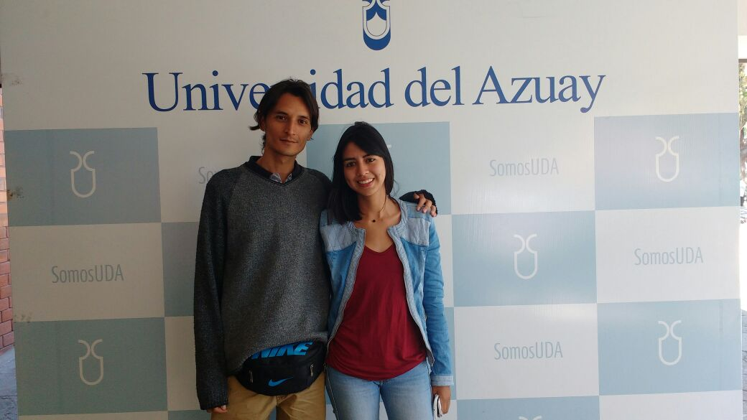

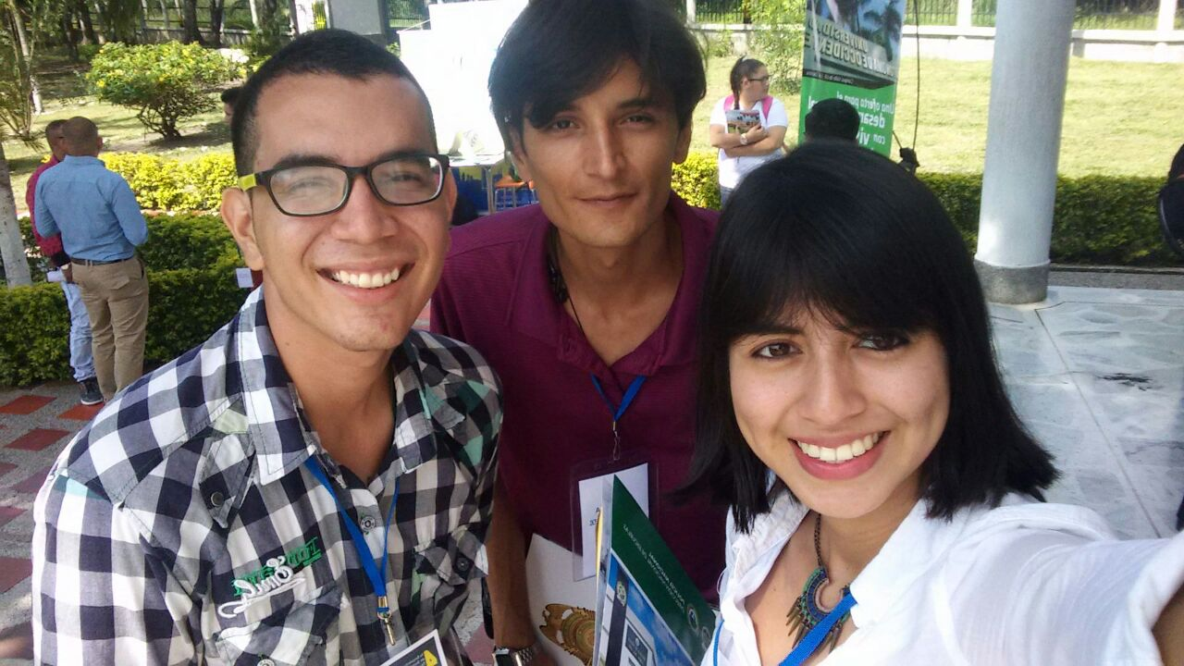
Semillero

Slide 13




Docente Coordinadora Vicerrectoría Rectoría
Recomendaciones

Slide 14
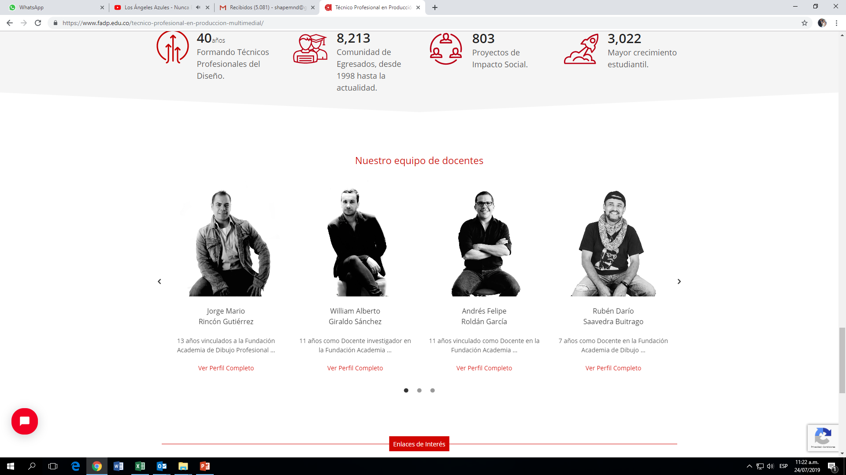
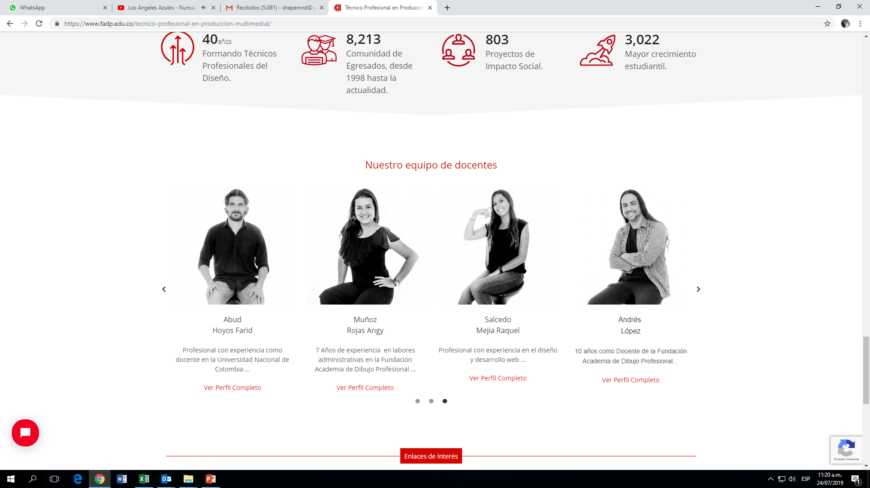
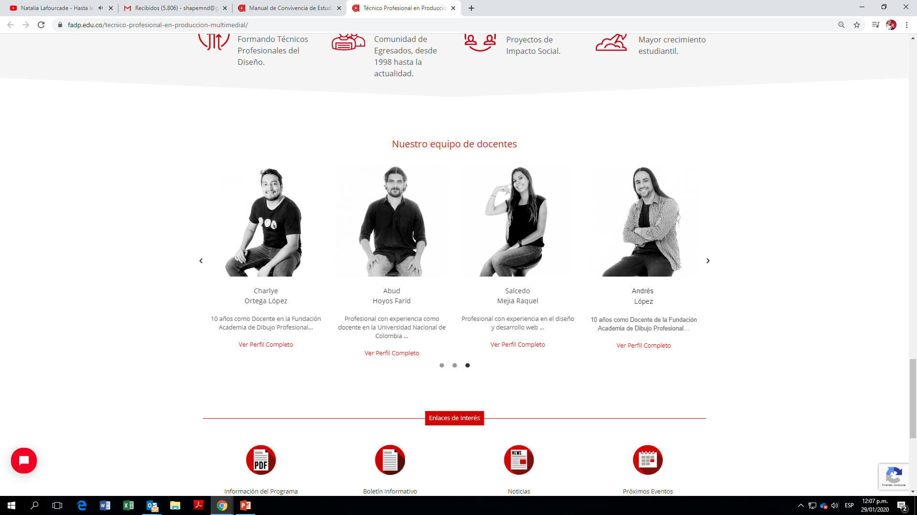
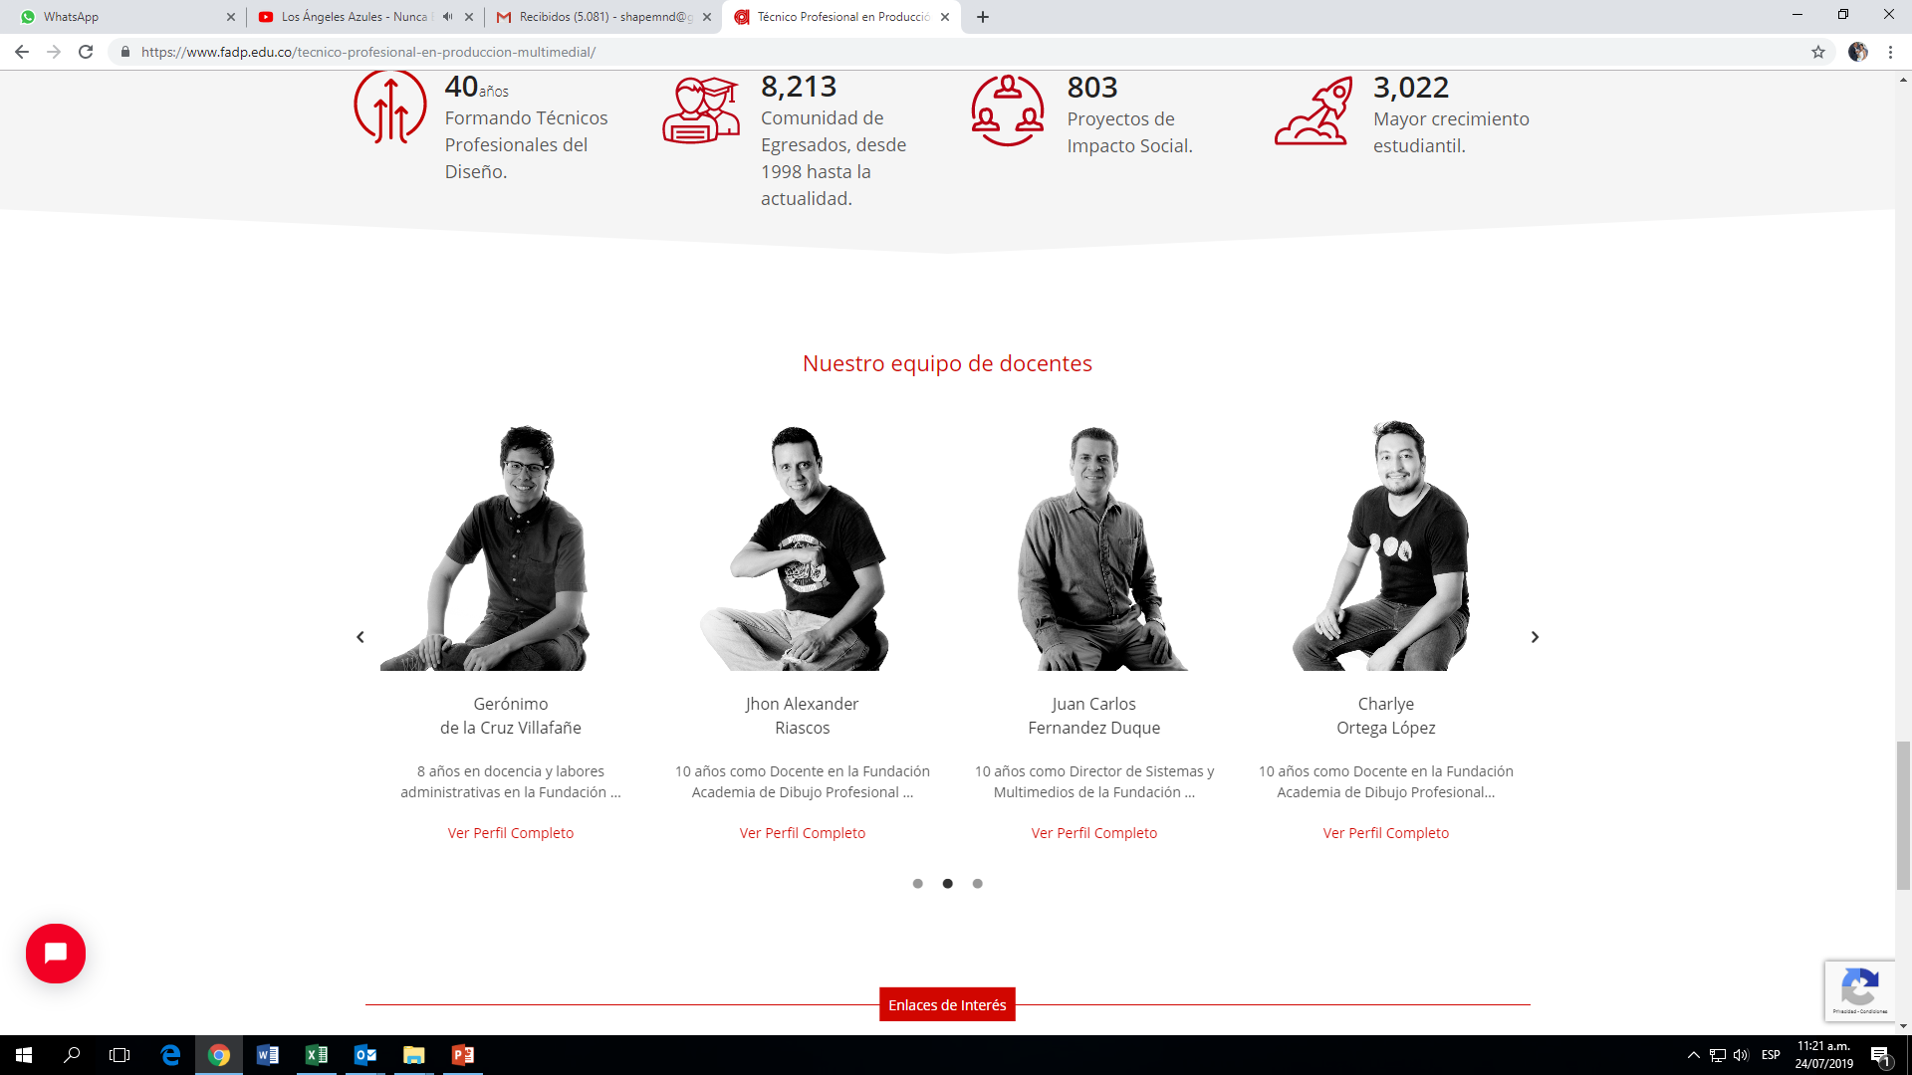
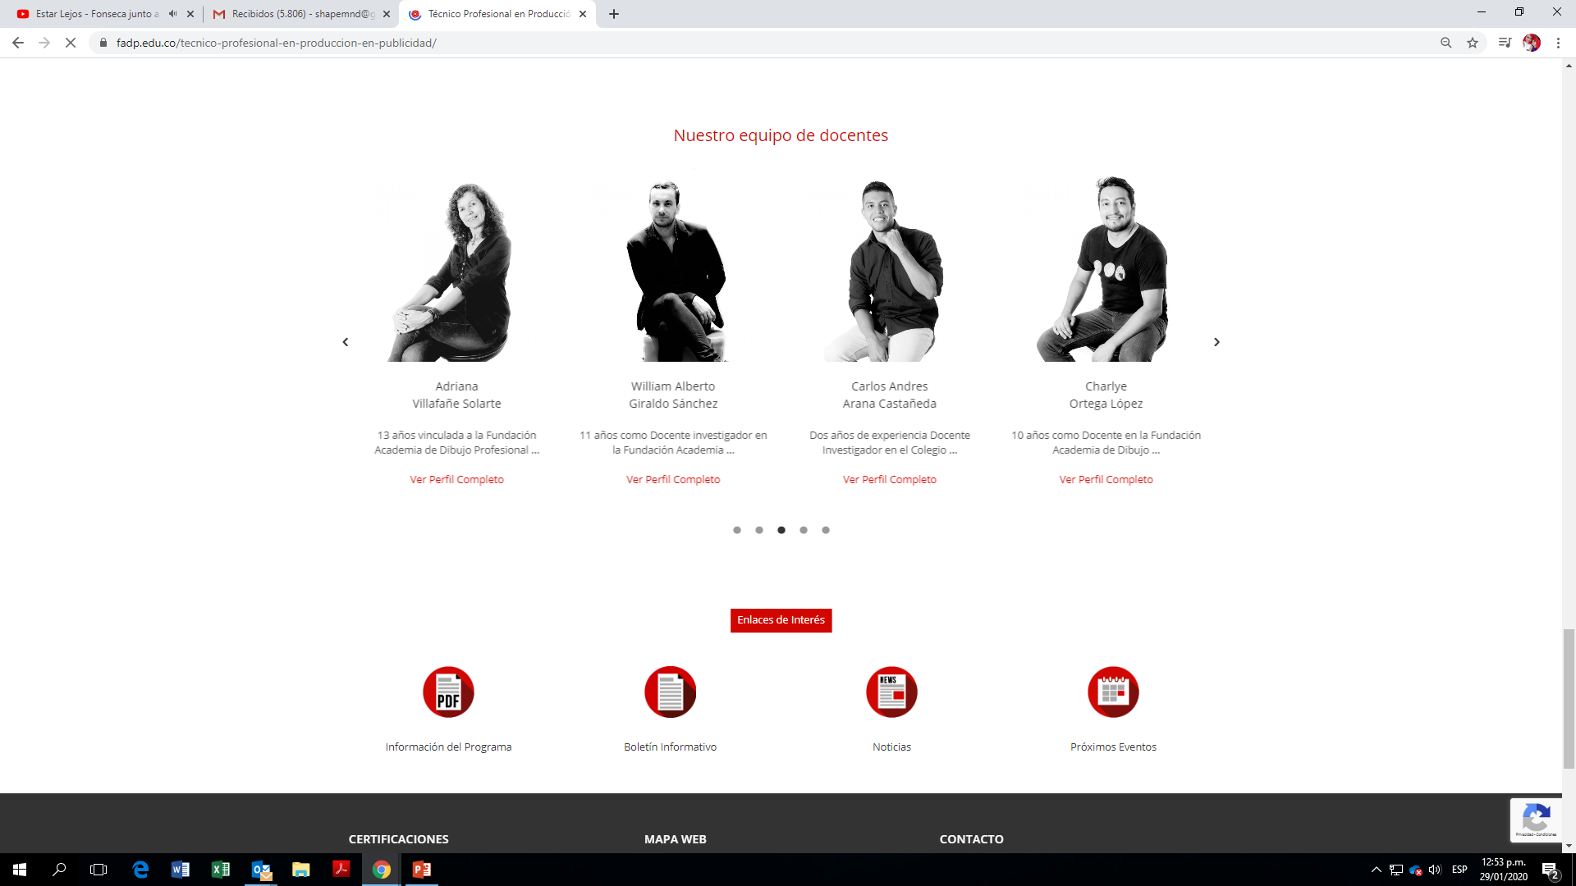
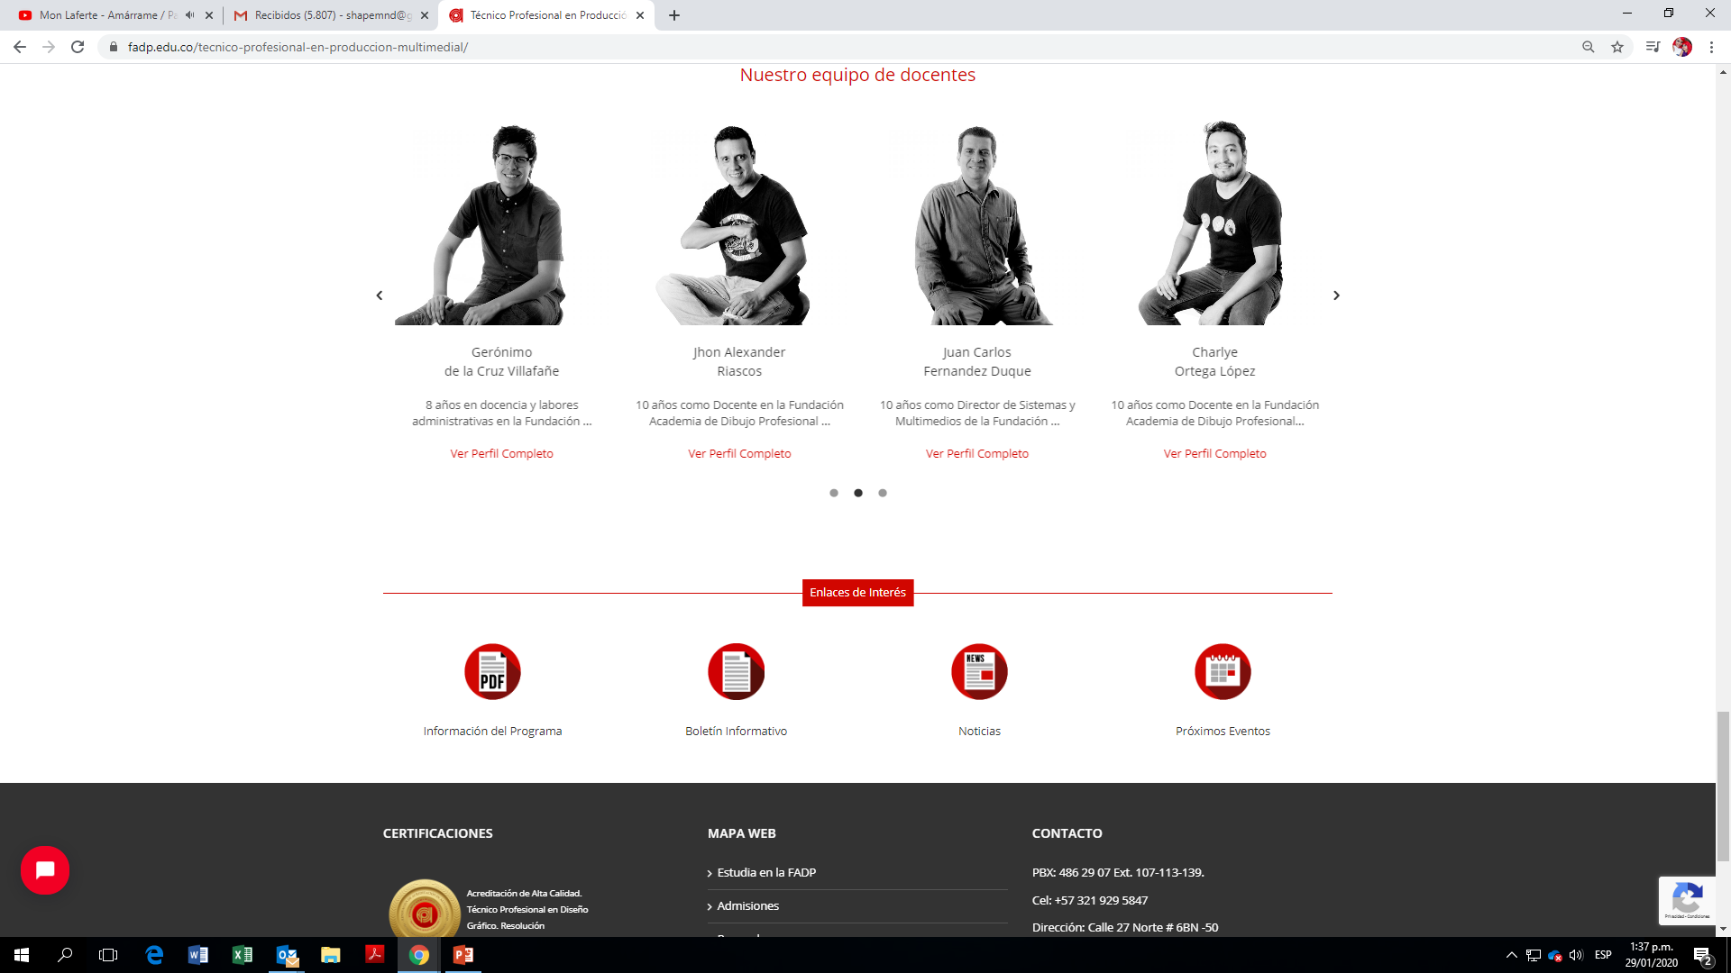
Nuestros docentes

Slide 15
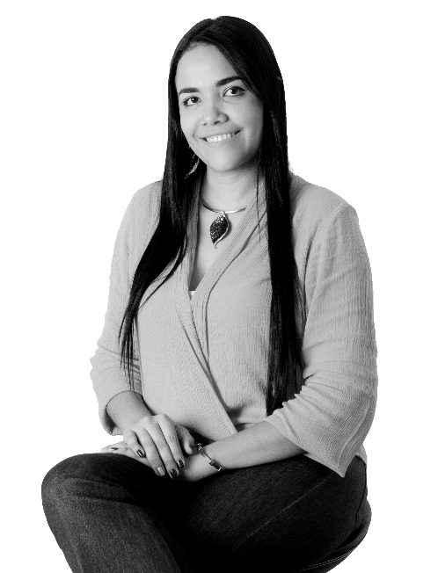
María Nelly Dueñas
Coordinadora
coordinador.multimedial@fadp.edu.co

Slide 16
Nombre, edad
Hobbies
¿Por qué eligió estudiar Producción
Multimedial?
¿Hay algo más que nos quiera
Compartir?
Queremos saber de ti!

